Slide 1
Mobiles et automates
Classe de CE2 bleu
Ghada Zorkot
Groupe scolaire Paul Langevin

Slide 2
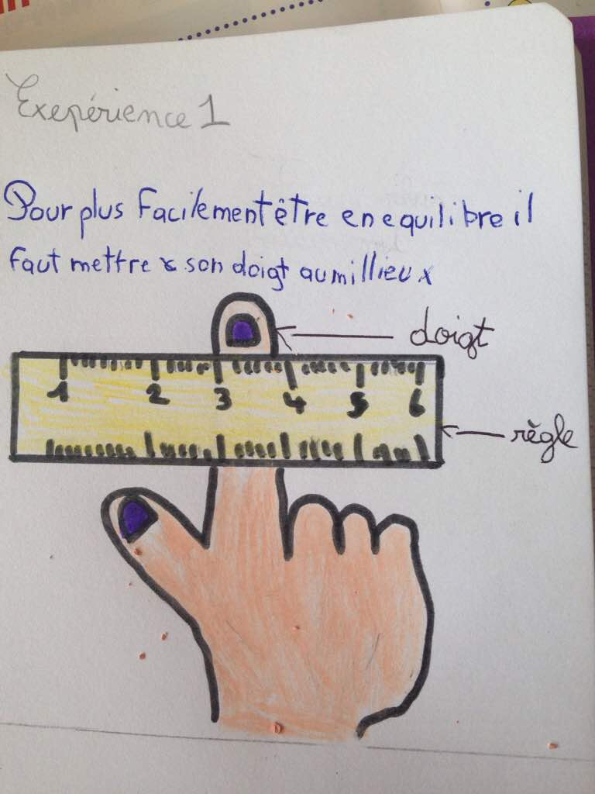
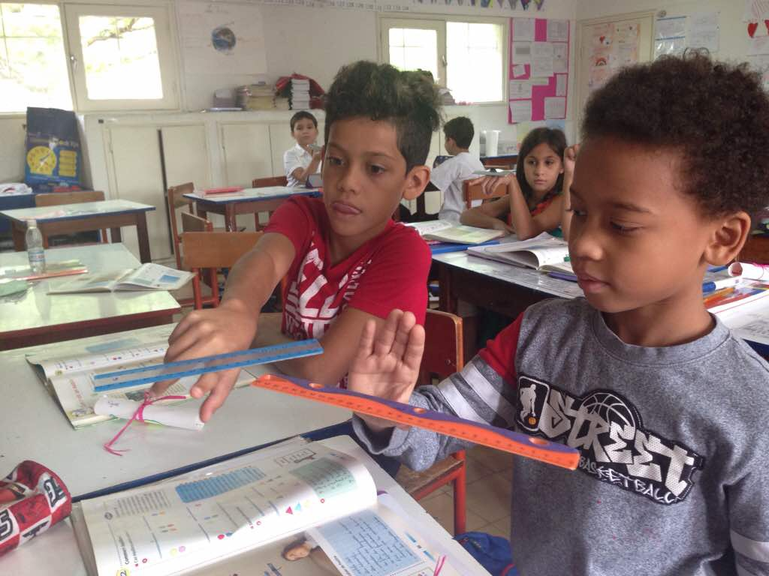
Mobiles et automates – CE2 bleu – Groupe scolaire Paul Langevin
Je dessine mon expérience
Je cherche l’équilibre avec un doigt.

Slide 3
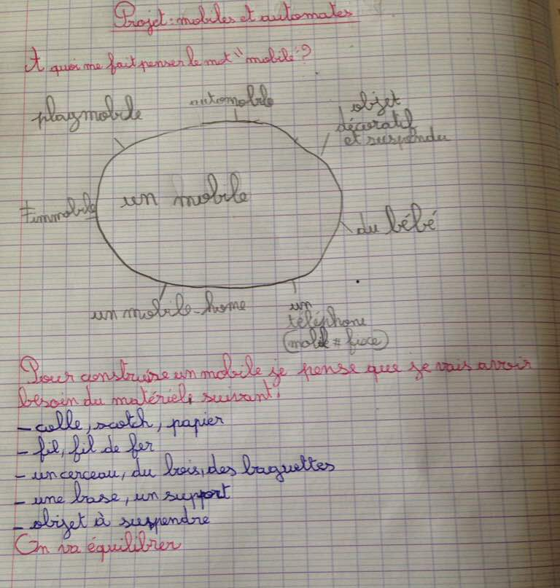
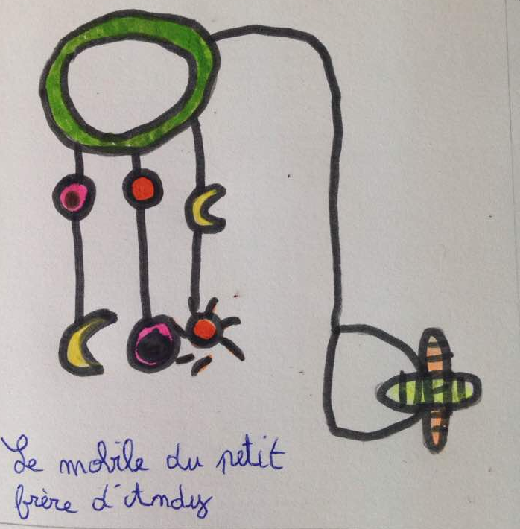
Mobiles et automates – CE2 bleu – Groupe scolaire Paul Langevin
Qu’est-ce qu’un mobile ?
Andy a aidé ses parents à monter le mobile du bébé

Slide 4
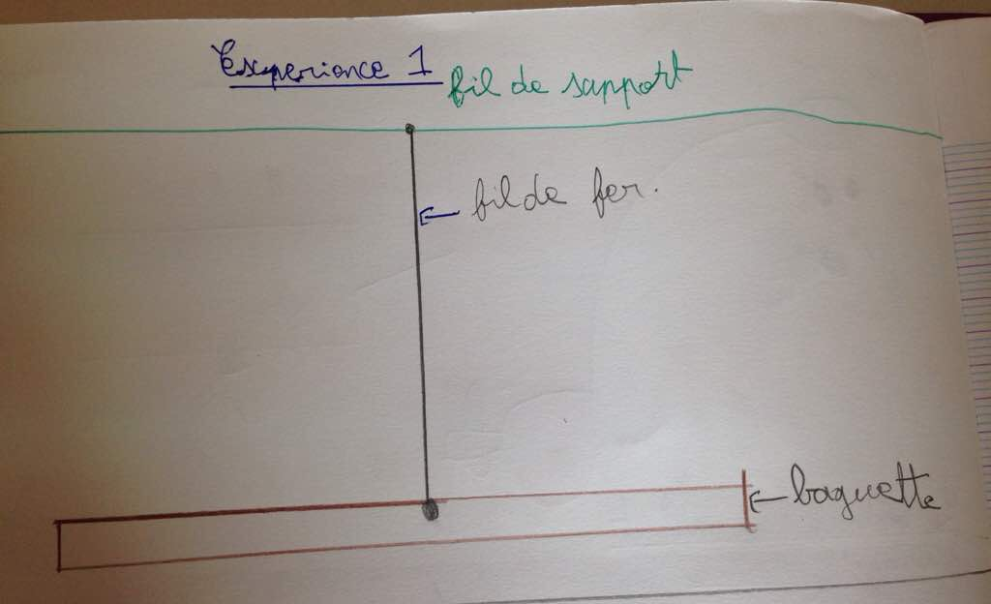
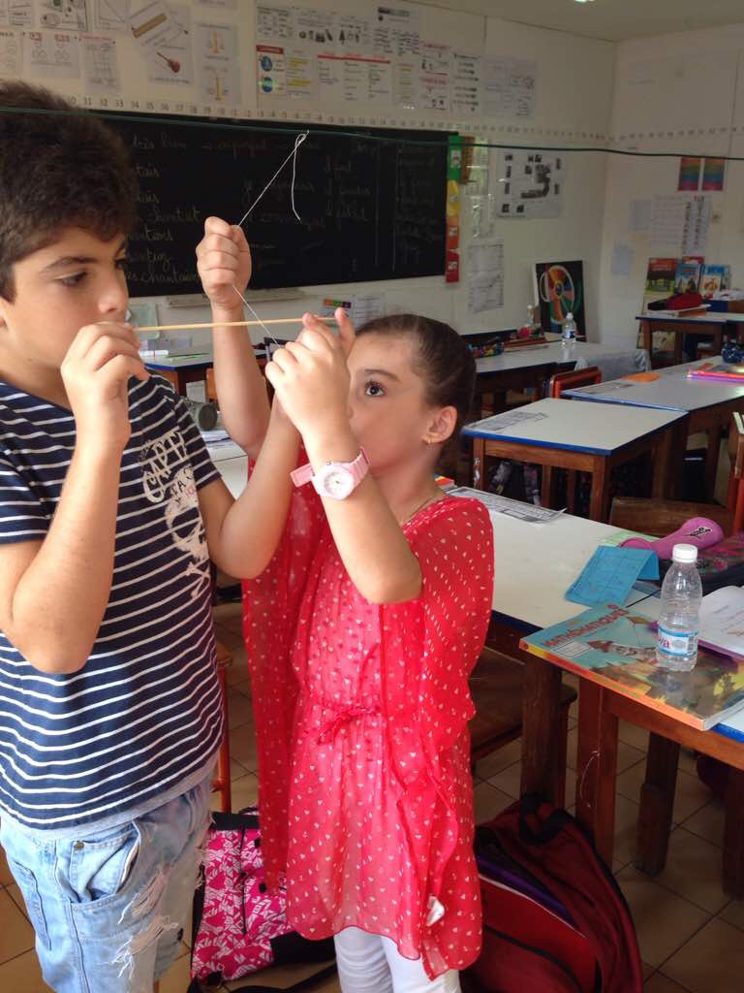
Mobiles et automates – CE2 bleu – Groupe scolaire Paul Langevin
Je dessine mon expérience
Comment équilibrer un fléau ?
J’écris ce que j’ai trouvé.

Slide 5
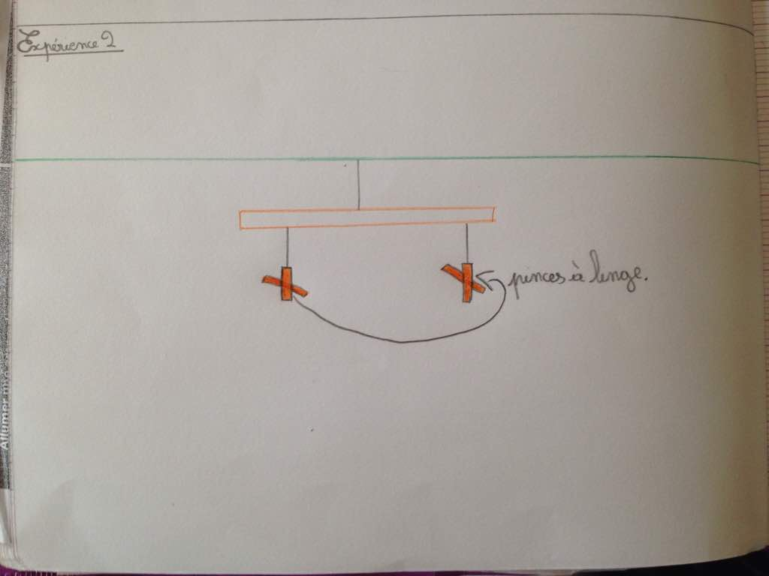
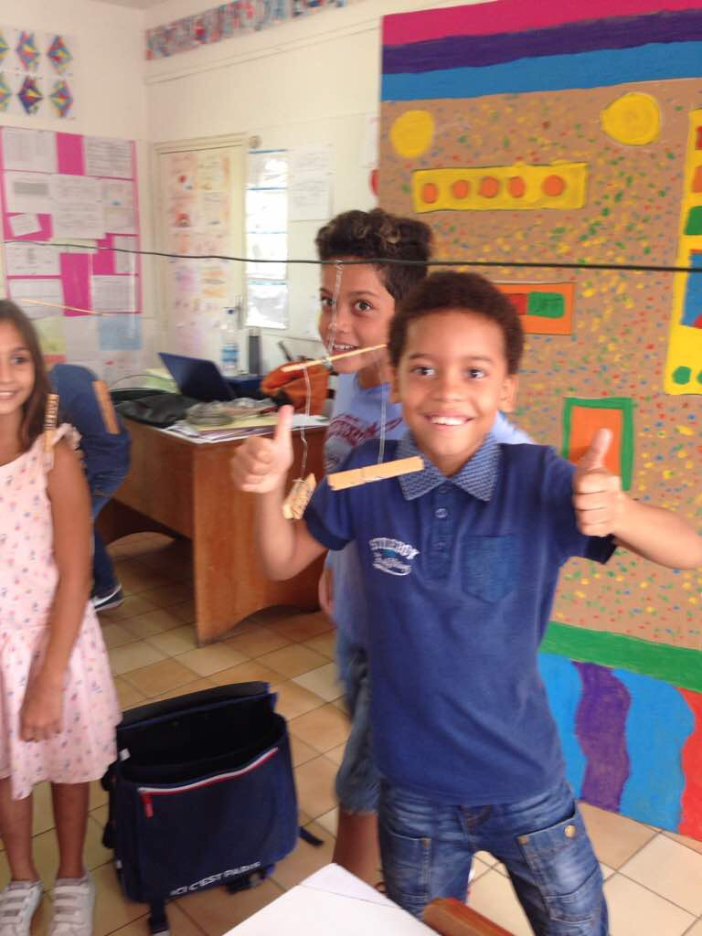
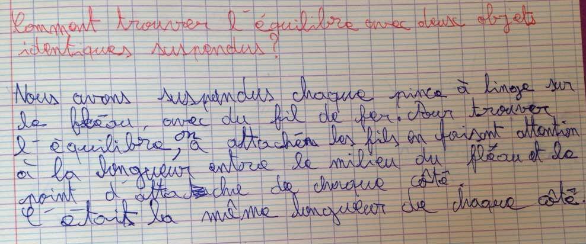
Mobiles et automates – CE2 bleu – Groupe scolaire Paul Langevin
Euréka, j’ai équilibré
mon fléau avec 2 pinces !
Je dessine mon expérience
J’écris ce que j’ai trouvé

Slide 6
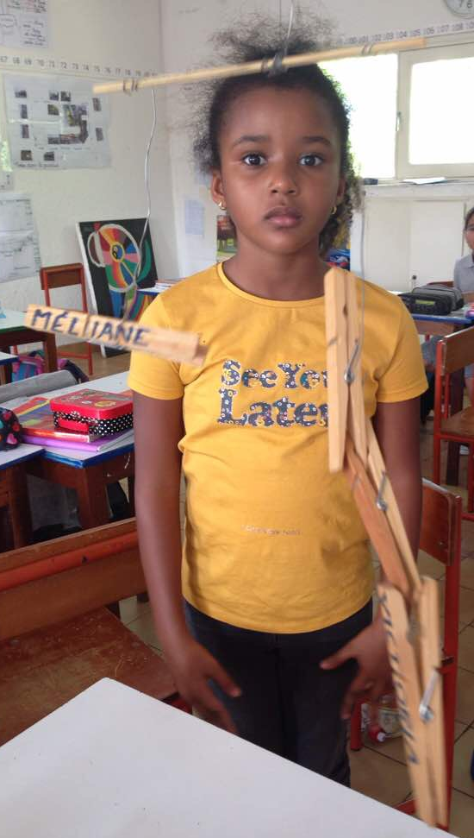
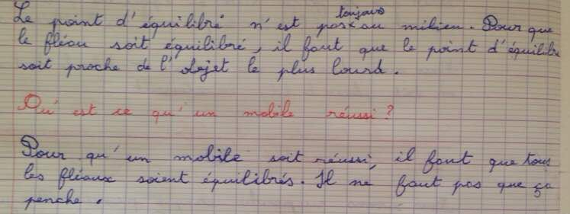
Mobiles et automates – CE2 bleu – Groupe scolaire Paul Langevin
Je dessine mon expérience
J’ai équilibré mon fléau avec une pince d’un côté et 3 pinces de l’autre
J’écris ce que j’ai trouvé

Slide 7
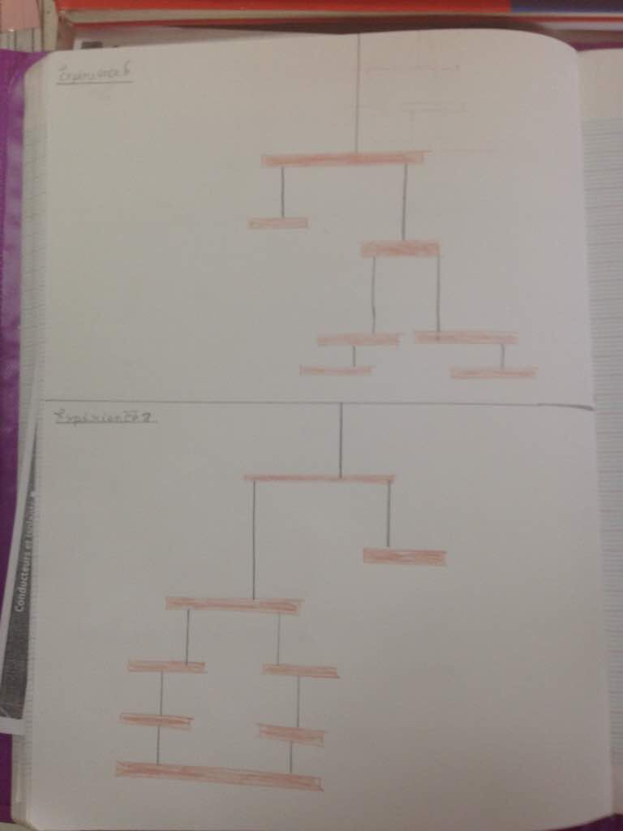
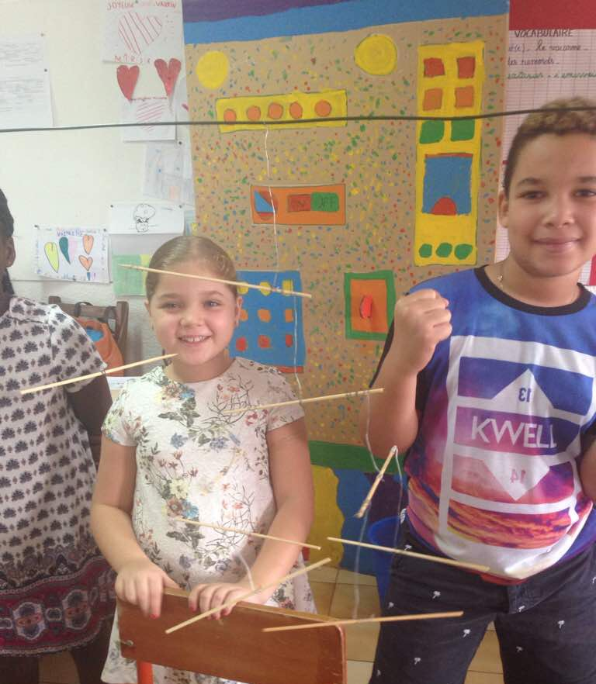
Mobiles et automates – CE2 bleu – Groupe scolaire Paul Langevin
Comment équilibrer un mobile avec plusieurs fléaux ?
Je dessine mon expérience
J’écris ce que j’ai trouvé

Slide 8
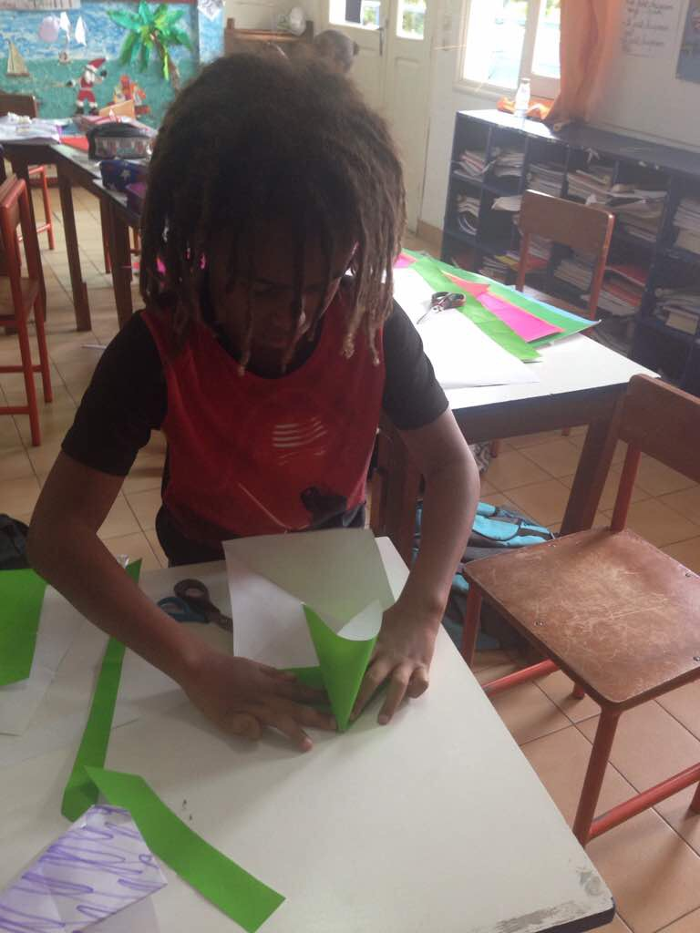
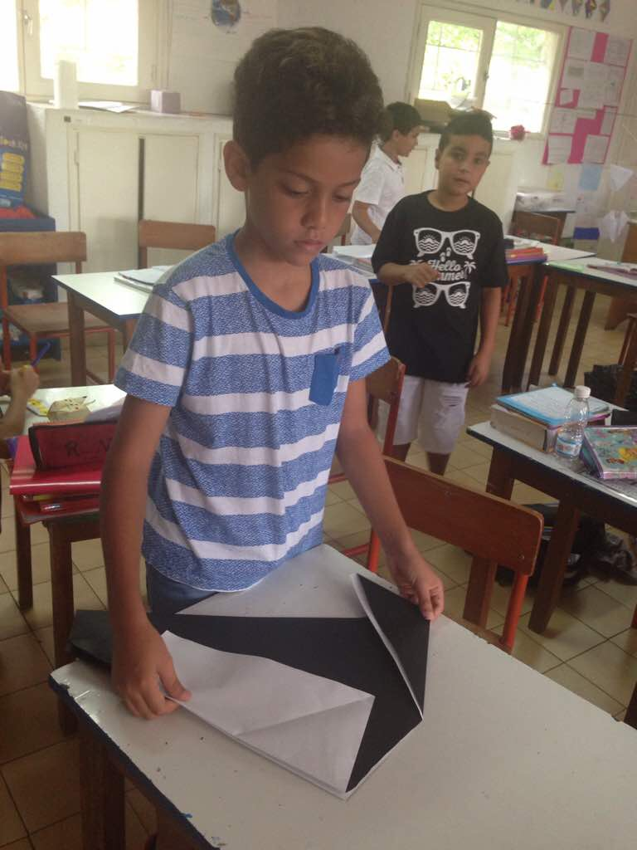
Mobiles et automates – CE2 bleu – Groupe scolaire Paul Langevin
Origami : la grenouille
Origami : le pingouin

Slide 9
Mobiles et automates – CE2 bleu – Groupe scolaire Paul Langevin
Bruce Gray « Paper planes »

